Slide 1


Slide 2

Báo cáo bài tập lớn
Phần mềm quản lý nhân khẩu & thông tin phòng tránh covid

Slide 3
Nhóm 4
Các thành viên:
Phan Minh Anh Tuấn – 20205227
Nguyễn Thị Hoài Linh – 20205231
Đàm Ngọc Khánh – 20205207
Vũ Minh Long – 20200373
Chủ đề thực hiện
1. Quản lý thông tin hộ khẩu, nhân khẩu
2. Quản lý thông tin phòng tránh Covid-19

Slide 4
Mục lục
Khảo sát bài toán
Mô tả yêu cầu bài toán
Biểu đồ mô tả nghiệp vụ và phân cấp chức năng
Đặc tả yêu cầu bài toán
Số lượng use case, biểu đồ use case tổng quan
Các yêu cầu phi chức năng
Thiết kế chương trình
Thiết kế kiến trúc
Thiết kế cơ sở dữ liệu
Thiết kế giao diện

Slide 5
Mục lục
Xây dựng chương trình
Công cụ và thư viện sử dụng
Hướng dẫn cài đặt và sử dụng
Kiểm thử chương trình
Kiểm thử cho các nhóm chức năng
Kiểm thử các yêu cầu phi chức năng
Kết luận

Slide 6
Khảo sát bài toán
Mô tả yêu cầu bài toán
Hiện nay, các khu dân cư thường được chia ra thành các tổ dân phố nhằm phục vụ cho việc quản lý dân cư hiệu quả. Đặc biệt, tổ dân phố có vai trò quan trọng trong việc phòng chống dịch Covid-19. Tuy nhiên, lực lượng ban quản lý tổ dân phố thì ít mà một tổ dân phố có thể có số lượng hộ gia đình lớn, nhân khẩu cư trú bao gồm cả dân bản địa, sinh viên, người đến làm ăn… rất đông và phức tạp. Để giải quyết vấn đề này, cần xây dựng một phần mềm quản lý tổ dân phố.

Slide 7
Khảo sát bài toán (Tuấn sửa)
Mô tả yêu cầu bài toán
Hiện nay, các khu dân cư được chia thành tổ dân phố để quản lý dân cư hiệu quả, đặc biệt trong việc phòng chống dịch Covid-19. Tuy nhiên, lực lượng ban quản lý ít và tổ dân phố thường có số lượng hộ gia đình lớn, nhân khẩu phức tạp. Vì vậy, cần xây dựng phần mềm quản lý tổ dân phố.

Slide 8
Khảo sát bài toán
Mô tả yêu cầu bài toán
Phần mềm bao gồm 2 chức năng chính: quản lý thông tin hộ khẩu, nhân khẩu và quản lý thông tin phòng tránh Covid-19. Hai chức năng này được thực hiện bằng nhiều chức năng con như ghi nhận thông tin, tìm kiếm, thống kê thông tin… chính là quá trình một cán bộ quản lý tổ dân phố cần thực hiện để lưu thông tin và nắm bắt tình hình địa phương

Slide 9
Khảo sát bài toán (Tuấn sửa)
Mô tả yêu cầu bài toán
Phần mềm gồm 2 chức năng chính: quản lý thông tin hộ khẩu, nhân khẩu và quản lý thông tin phòng tránh Covid-19. Các chức năng con bao gồm ghi nhận thông tin, tìm kiếm và thống kê thông tin, hỗ trợ cán bộ quản lý tổ dân phố trong việc quản lý và nắm bắt tình hình địa phương.

Slide 10
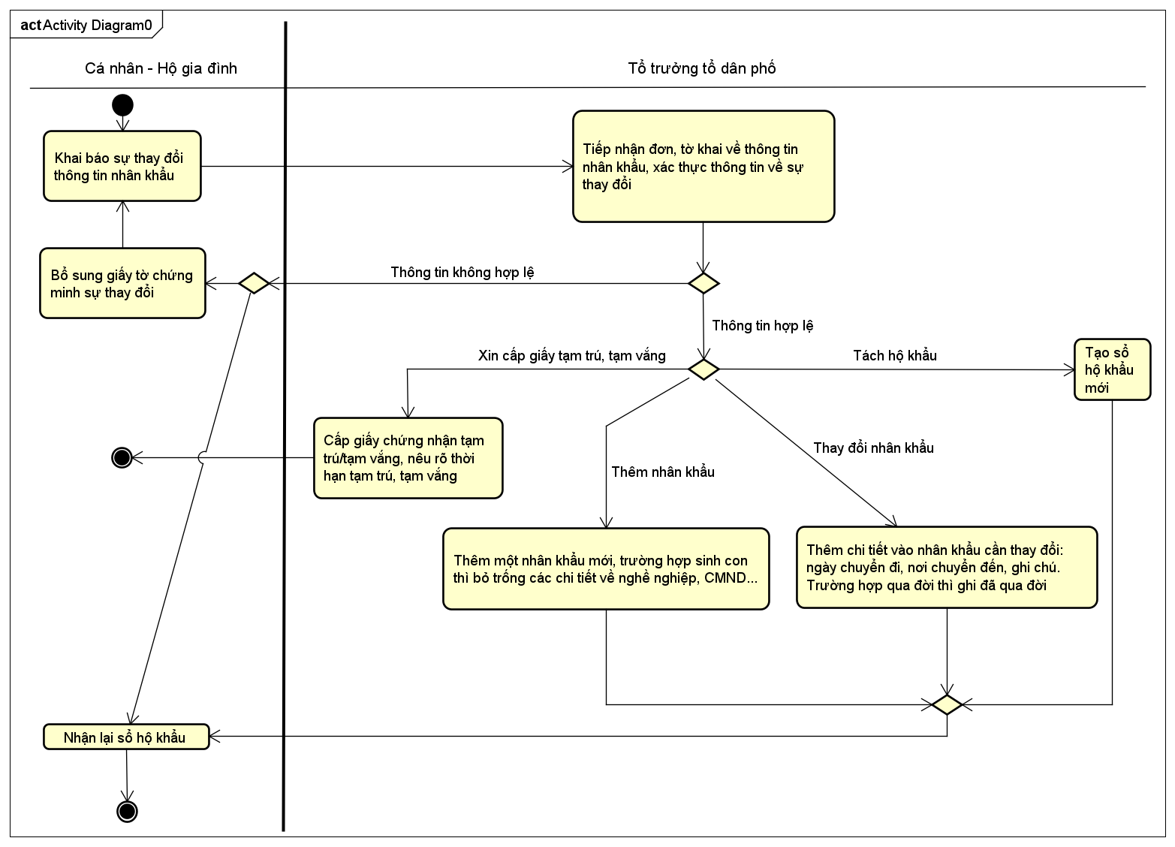
Khảo sát bài toán
2. Biểu đồ mô tả nghiệp vụ và phân cấp chức năng
Biểu đồ hoạt động quản lý thông tin hộ khẩu, nhân khẩu:

Slide 11
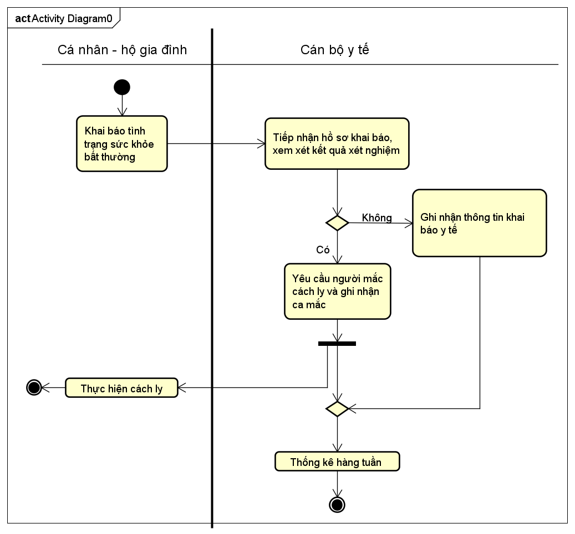
Khảo sát bài toán
2. Biểu đồ mô tả nghiệp vụ và phân cấp chức năng
Biểu đồ hoạt động quản lý phòng tránh dịch Covid-19:

Slide 12
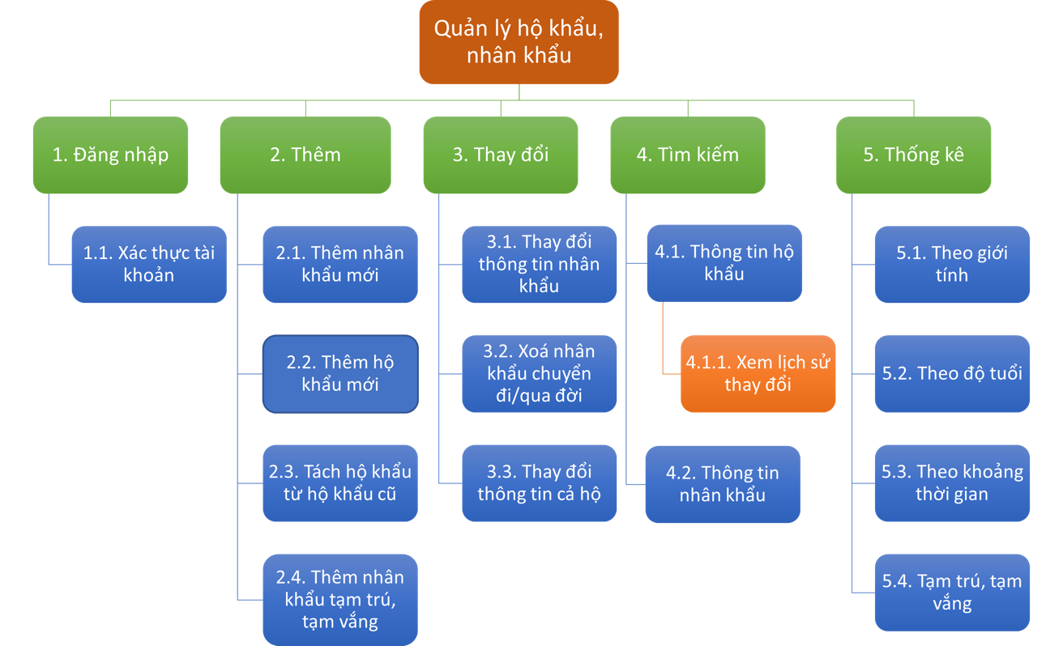
Khảo sát bài toán
2. Biểu đồ mô tả nghiệp vụ và phân cấp chức năng
Biểu đồ phân cấp chức năng quản lý hộ khẩu, nhân khẩu:

Slide 13
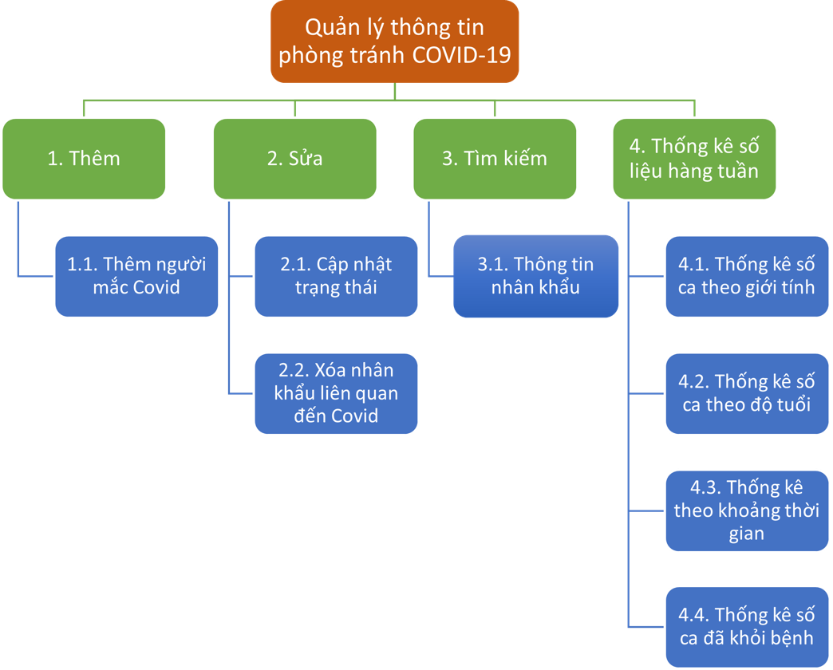
Khảo sát bài toán
2. Biểu đồ mô tả nghiệp vụ và phân cấp chức năng
Biểu đồ phân cấp chức năng quản lý phòng tránh dịch Covid:

Slide 14
Đặc tả yêu cầu bài toán
1. Số lượng use case, biểu đồ use case tổng quan
Với yêu cầu của bài toán, nhóm xác định được 28 use cases, bao gồm:
2 use cases cho nhóm chức năng đăng nhập/đăng xuất
7 use cases cho nhóm chức năng quản lý hộ khẩu
11 use cases cho nhóm chức năng quản lý nhân khẩu
8 use cases cho nhóm chức năng quản lý phòng tránh dịch Covid-19

Slide 15
Phía trên slide này là báo cáo project
Phía dưới slide này là báo cáo tuần 7, dùng để lấy template nếu cần, sau khi hoàn thành sẽ xóa đi

Slide 16
Phân tích yêu cầu chức năng hệ thống
Xác định tác nhân hệ thống
STT | Tên tác nhân | Mô tả tác nhân
1 | Quản lý tổ dân phố | Người quản lý thông tin nhân khẩu trong cơ sở dữ liệu
2 | Cán bộ y tế | Người phụ trách quản lý các thông tin nhân khẩu liên quan đến Covid-19

Slide 17
Phân tích yêu cầu chức năng hệ thống
Xác định các ca sử dụng

Slide 18
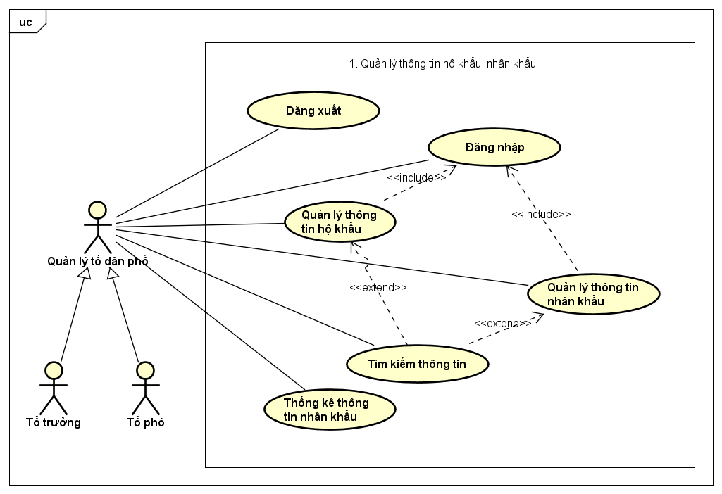
Xây dựng biểu đồ use case
Quản lý thông tin hộ khẩu, nhân khẩu

Slide 19
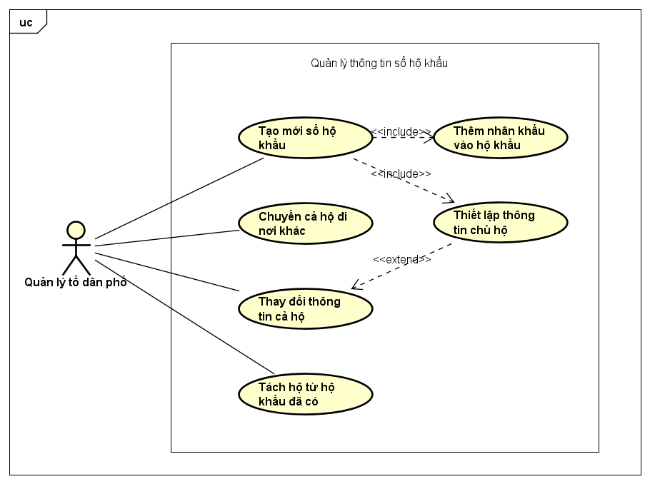
Xây dựng biểu đồ use case
Quản lý thông tin hộ khẩu

Slide 20
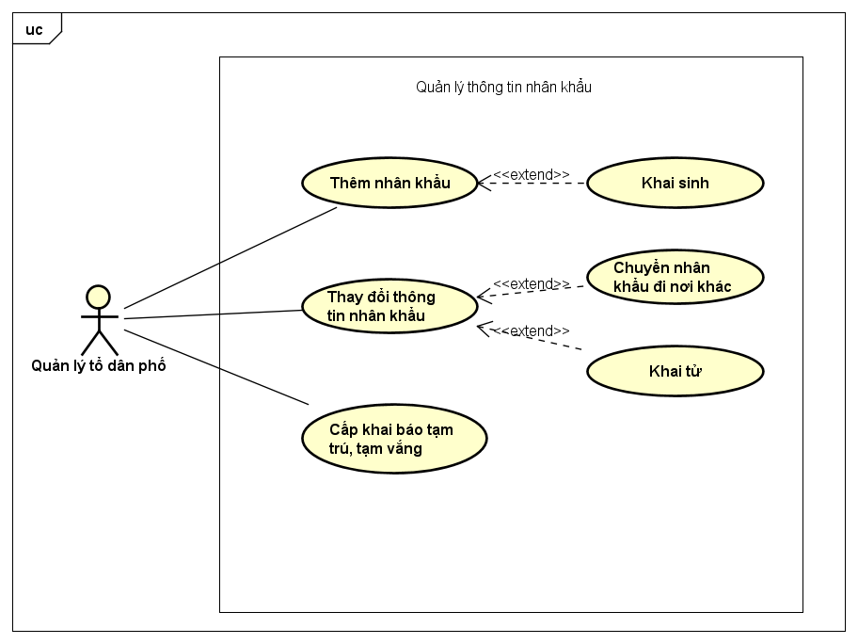
Xây dựng biểu đồ use case
Quản lý thông tin nhân khẩu

Slide 21
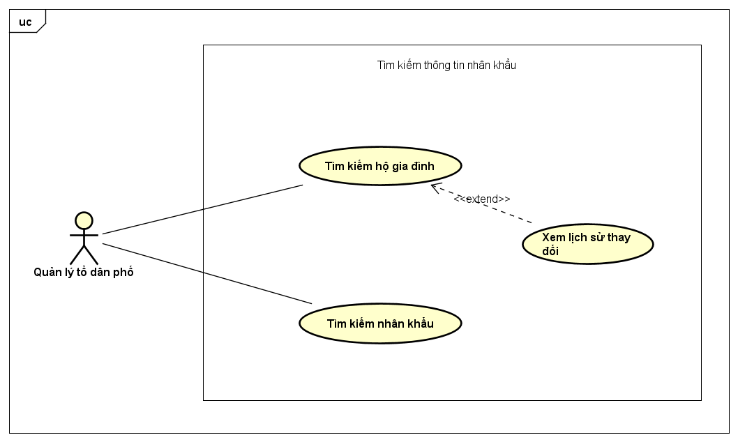
Xây dựng biểu đồ use case
Tìm kiếm nhân khẩu

Slide 22
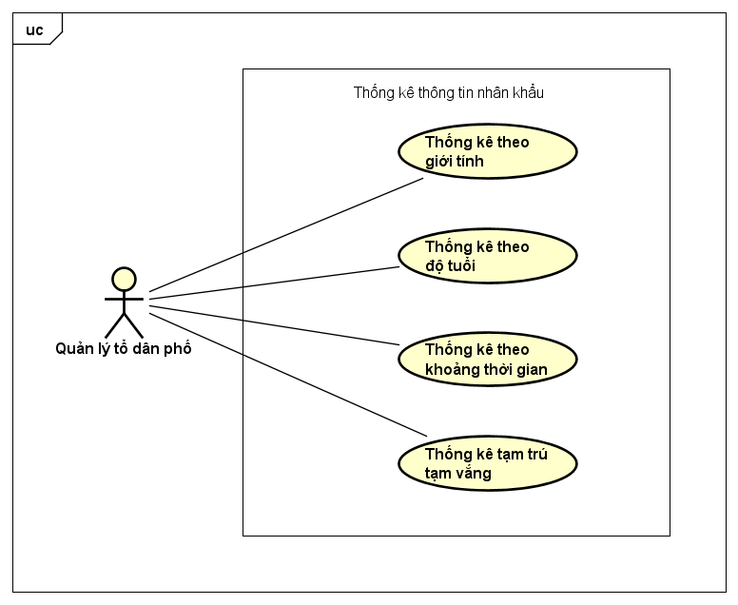
Xây dựng biểu đồ use case
Thống kê nhân khẩu

Slide 23
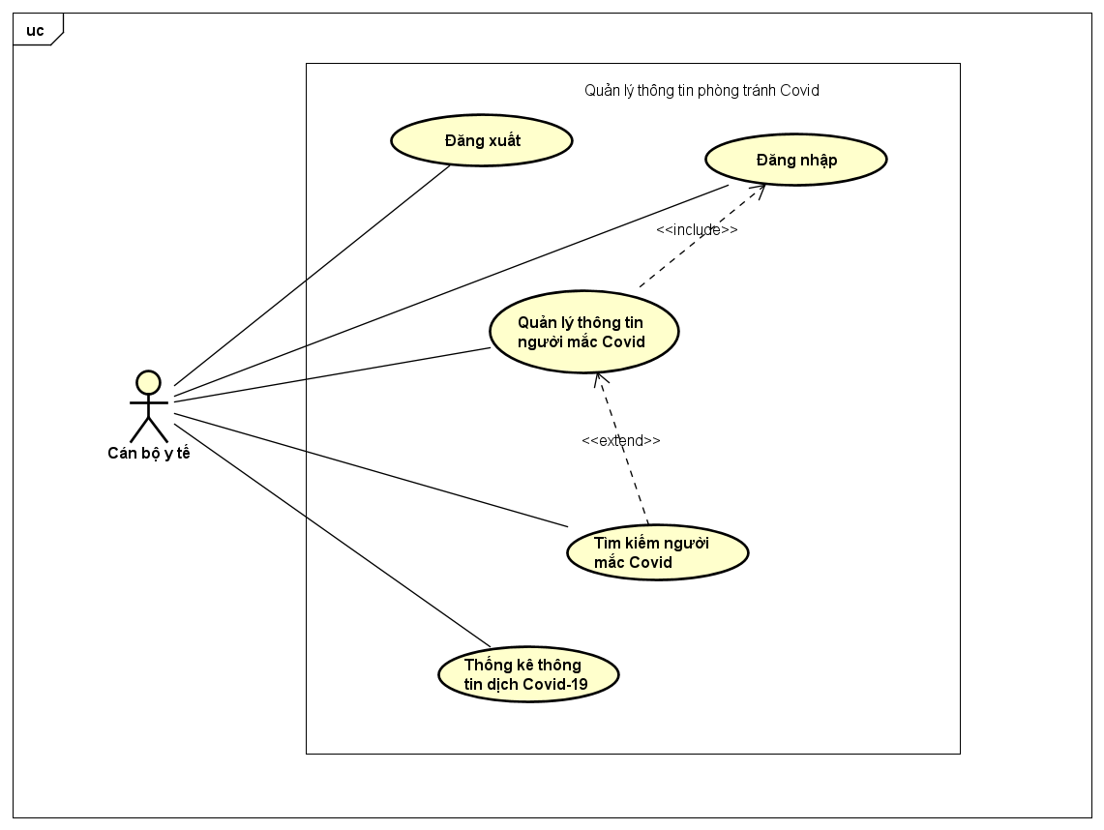
Xây dựng biểu đồ use case
Tổng quan quản lý thông tin Covid

Slide 24
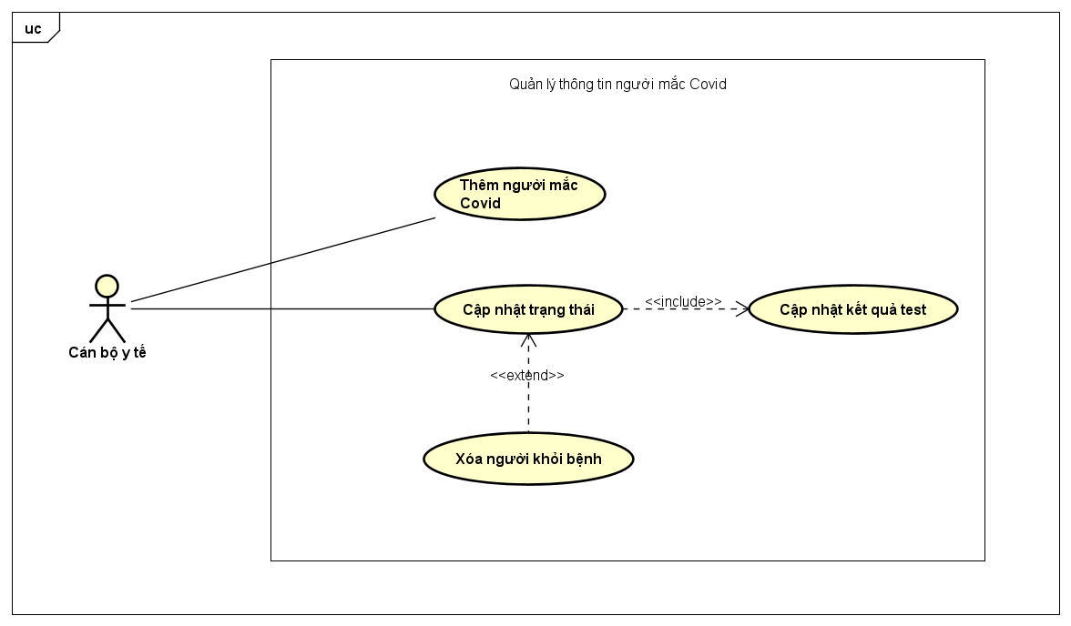
Xây dựng biểu đồ use case
Quản lý thông tin người mắc Covid

Slide 25
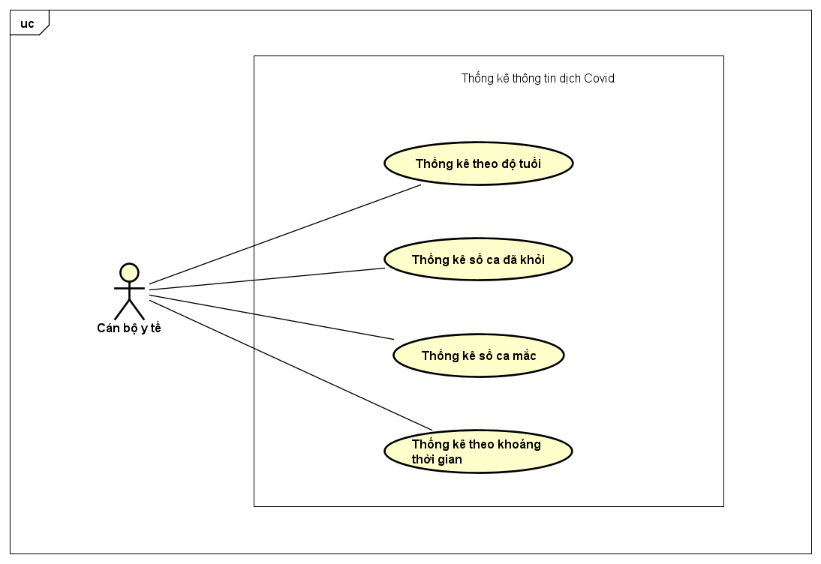
Xây dựng biểu đồ use case
Thống kê thông tin Covid

Slide 26
Đặc tả ca sử dụng

Slide 27
Đặc tả yêu cầu phi chức năng
Chức năng
Hỗ trợ 5 thành viên làm việc đồng thời.
Phân chia quyền cho từng người dùng.
Tính dễ dùng
Giao diện trực quan, dễ nhìn, không gây khó khăn cho người mới bắt đầu.
Tính ổn định
Hệ thống có khả năng hoạt động bất kì lúc nào.
Thời gian xảy ra lỗi dưới 5%.
Hoạt động tốt với Windows 7 / Windows 10

Slide 28
Đặc tả yêu cầu phi chức năng
Hiệu suất
Hoạt động mượt mà với các máy cấu hình không cao.
Các truy vấn không quá 1s.
Sự hỗ trợ
Không có.
Các ràng buộc thiết kế
Hệ thống tích hợp với Hệ thống danh mục học phần có sẵn, một CSDL RDBMS.
Hệ thống phải cung cấp giao diện dựa Web.

Slide 29
Xác định các lớp phân tích

Slide 30
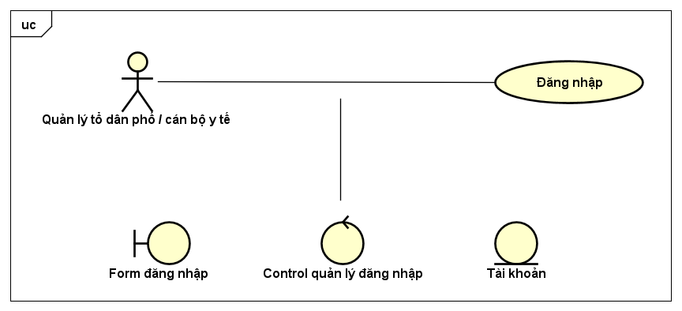
UC01 Đăng nhập

Slide 31
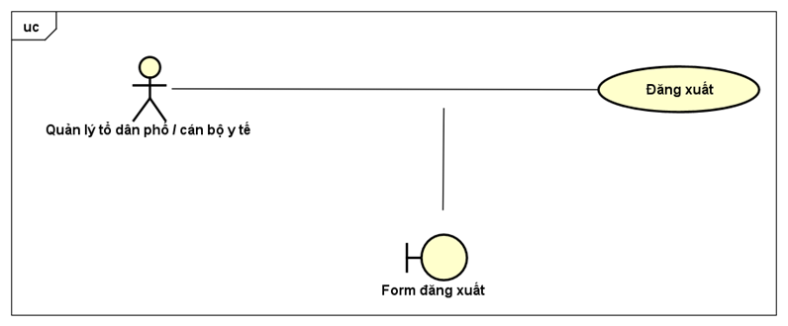
UC02 Đăng xuất

Slide 32
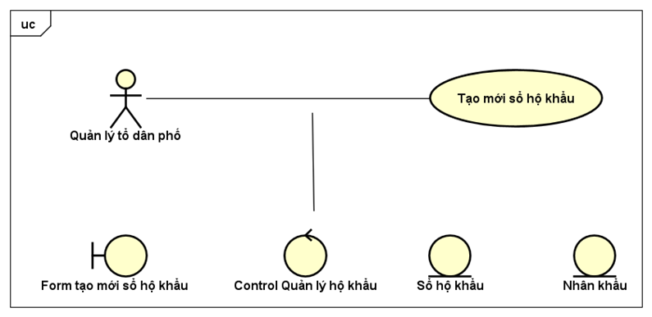
UC03 Tạo mới sổ hộ khẩu

Slide 33
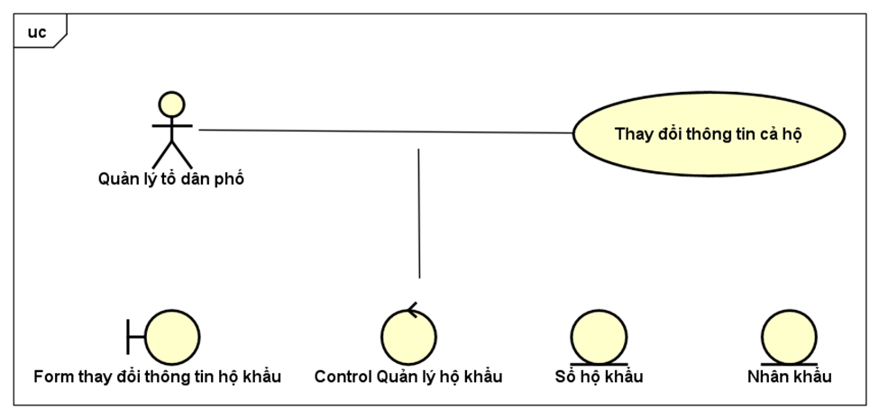
UC05 Thay đổi thông tin cả hộ

Slide 34
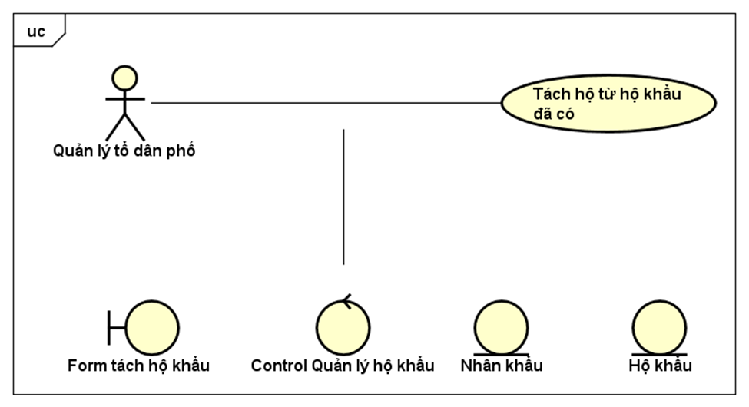
UC06 Tách hộ từ hộ khẩu đã có

Slide 35
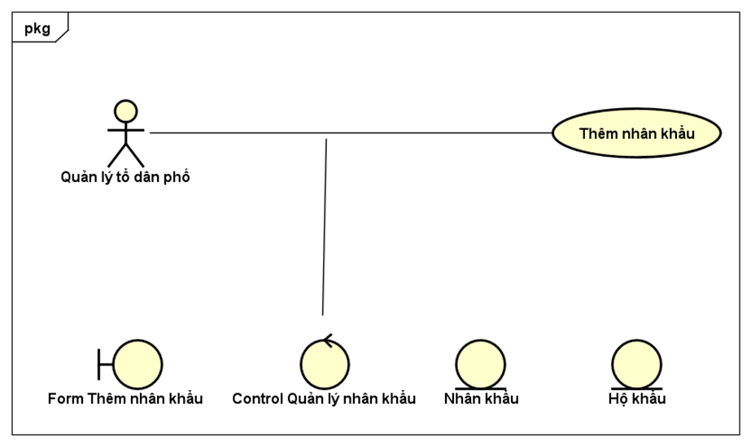
UC07 Thêm nhân khẩu

Slide 36
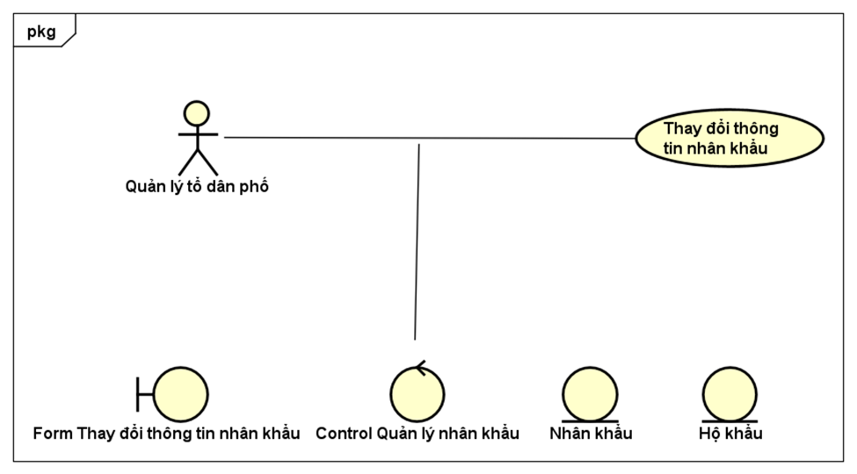
UC08 Thay đổi thông tin nhân khẩu

Slide 37
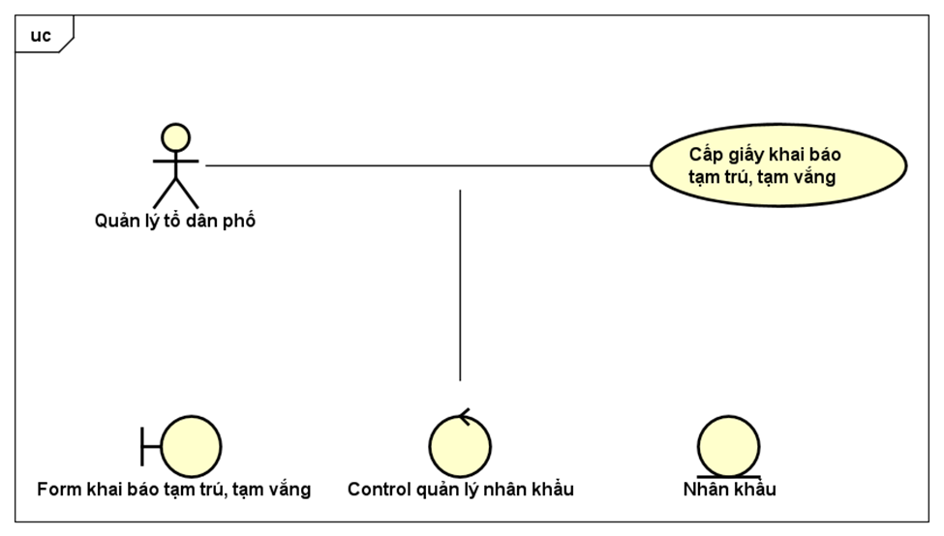
UC09 Cấp khai báo tạm trú/tạm vắng

Slide 38
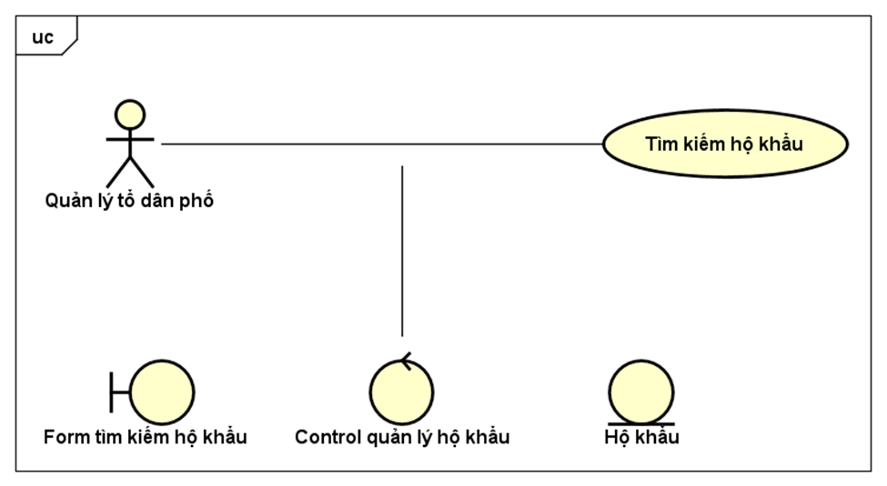
UC10 Tìm kiếm hộ khẩu

Slide 39
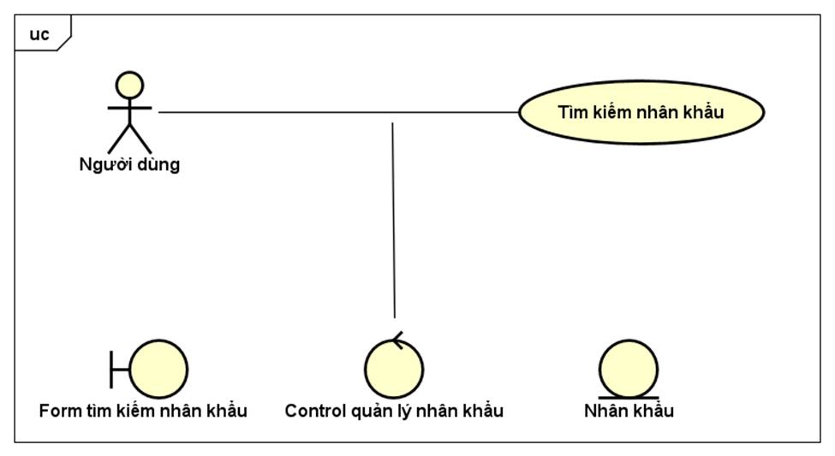
UC11 Tìm kiếm nhân khẩu

Slide 40
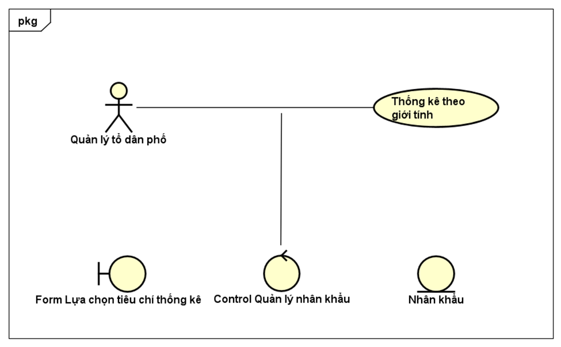
UC12 Thống kê theo giới tính

Slide 41
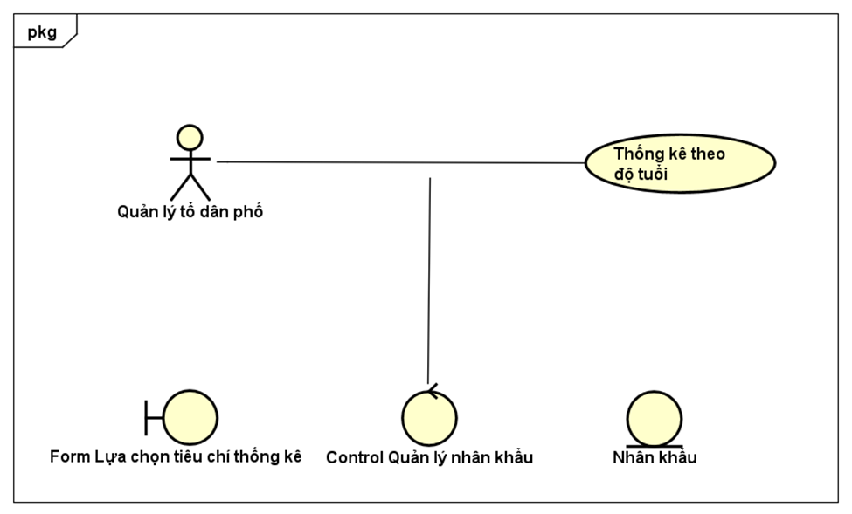
UC13 Thống kê theo độ tuổi

Slide 42
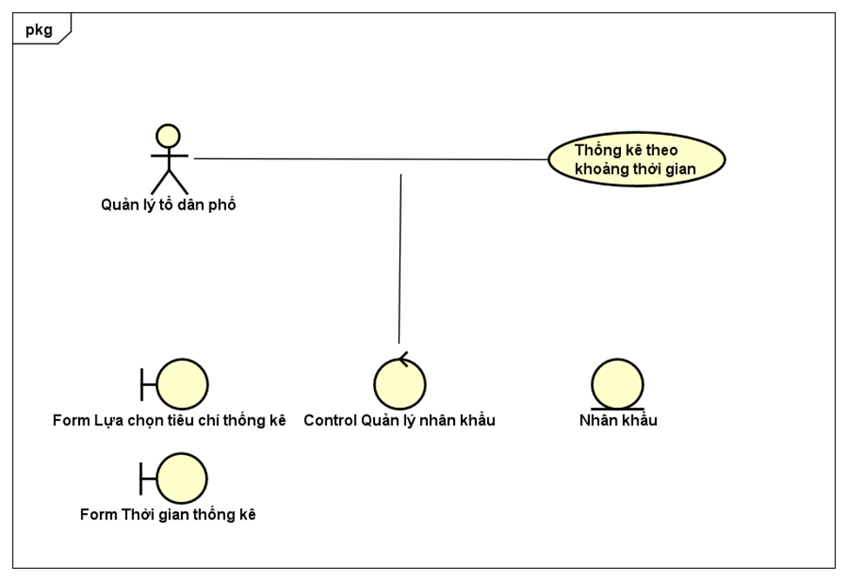
UC14 Thống kê theo khoảng thời gian

Slide 43
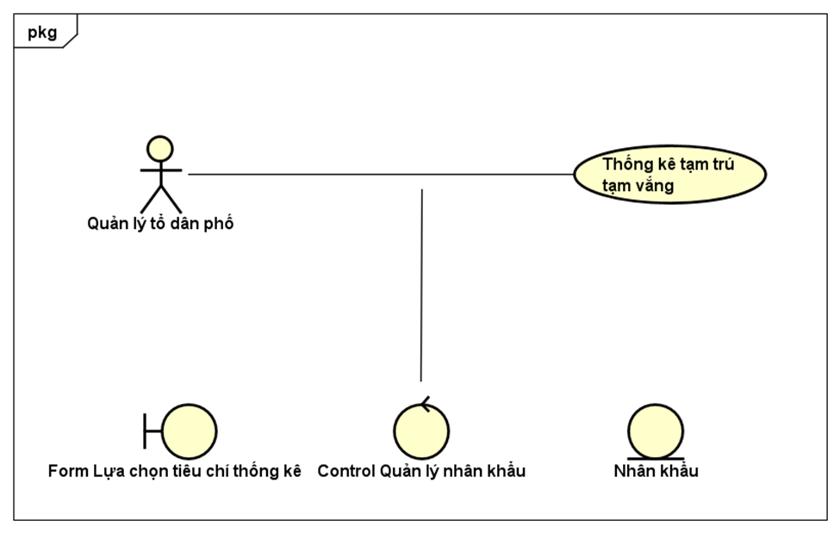
UC15 Thống kê tạm trú, tạm vắng

Slide 44
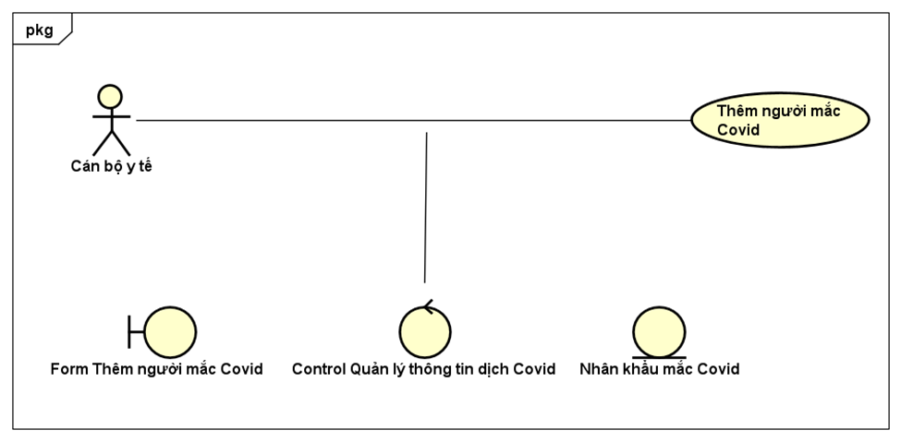
UC16 Thêm người mắc Covid

Slide 45
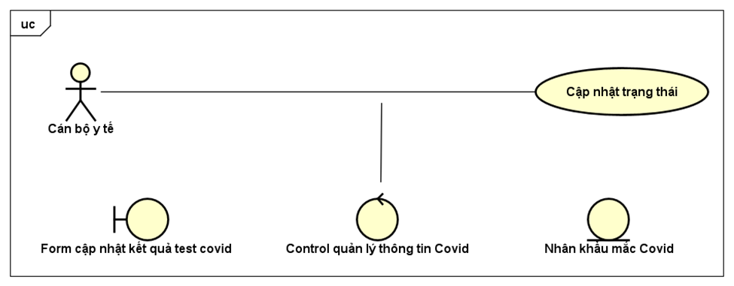
UC17 Cập nhật trạng thái

Slide 46
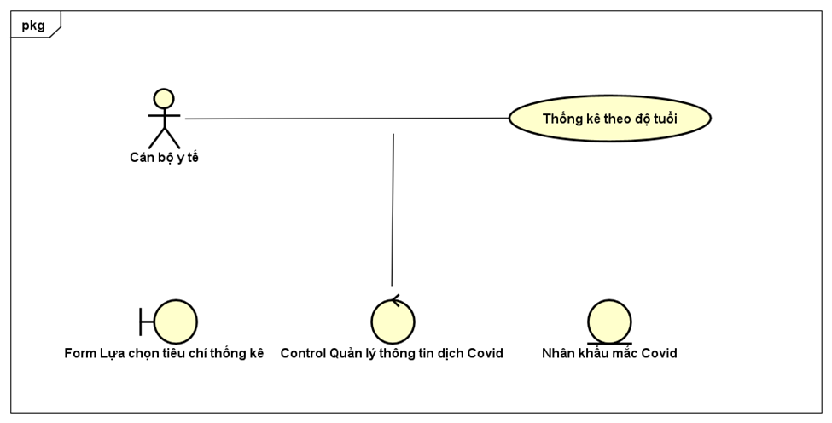
UC18 Thống kê theo độ tuổi

Slide 47
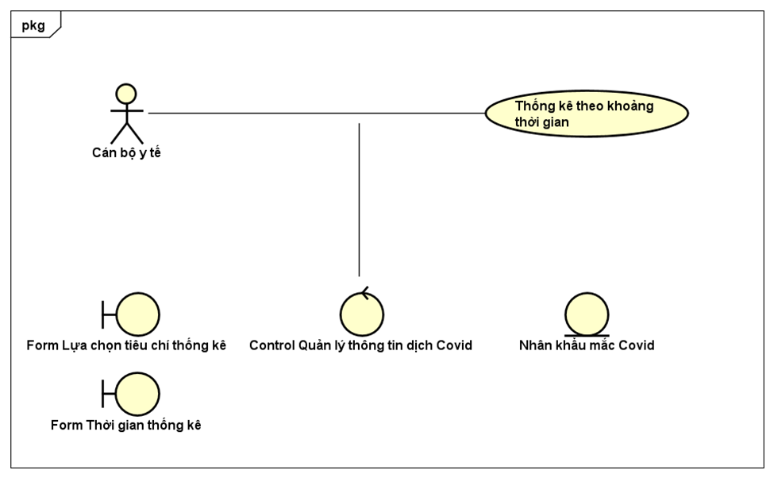
UC19 Thống kê theo khoảng thời gian

Slide 48
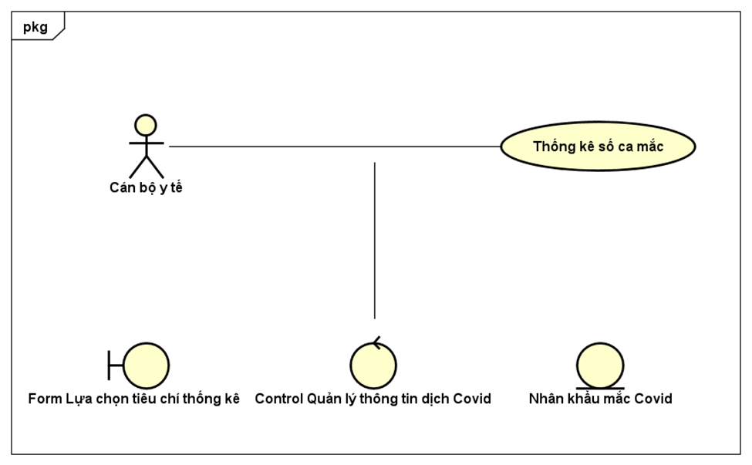
UC20 Thống kê số ca mắc

Slide 49
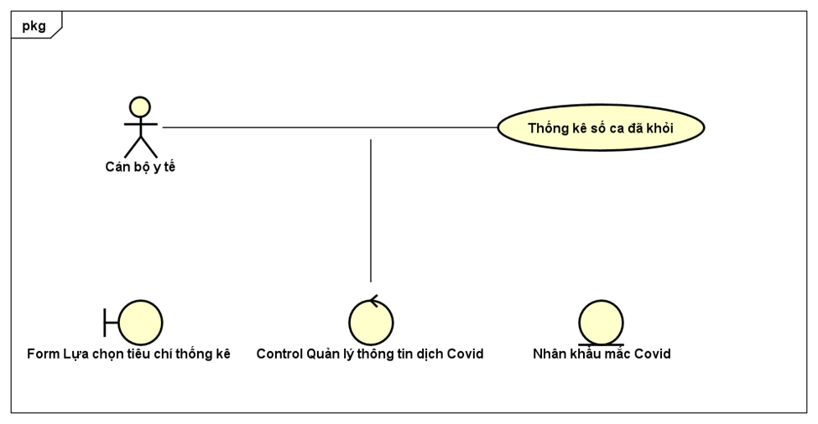
UC21 Thống kê số ca khỏi bệnh

Slide 50
Biểu đồ trình tự

Slide 51
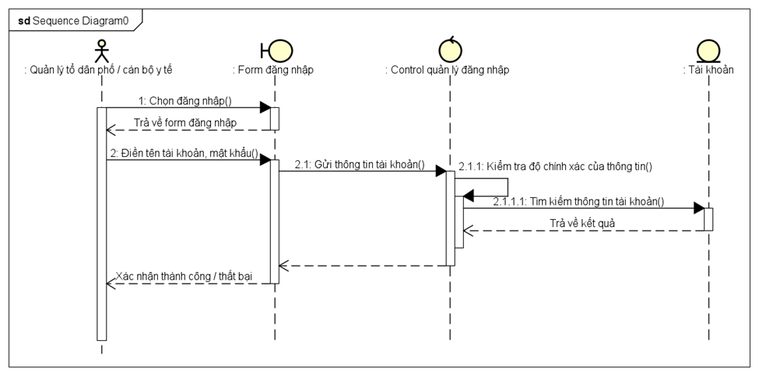
UC01 Đăng nhập

Slide 52
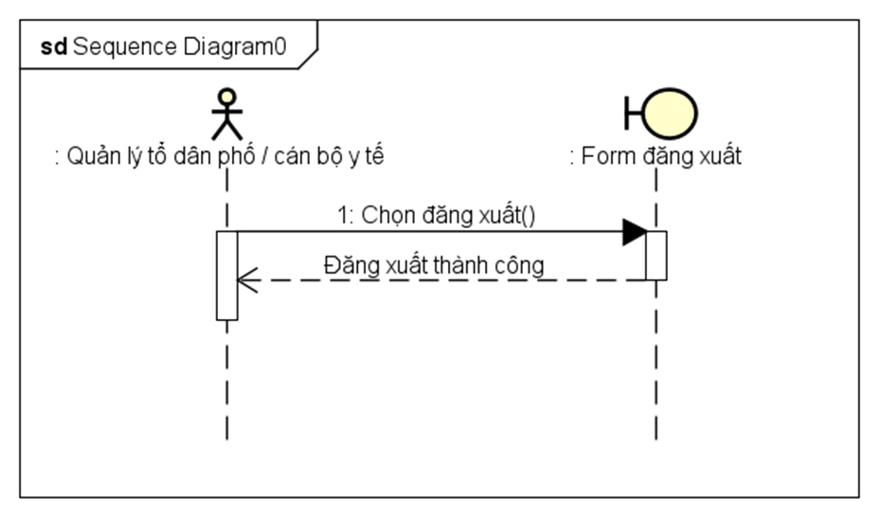
UC02 Đăng xuất

Slide 53
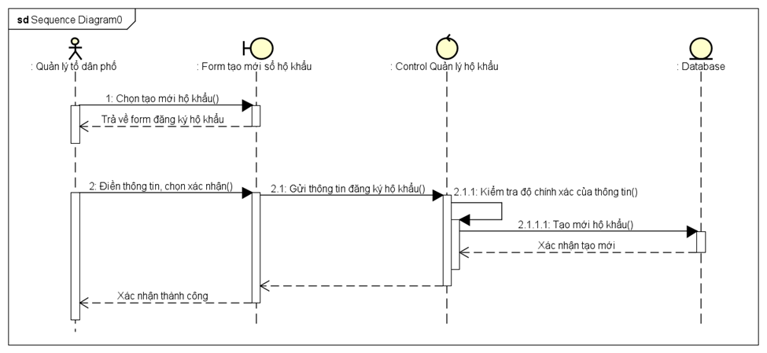
UC03 Tạo mới sổ hộ khẩu

Slide 54
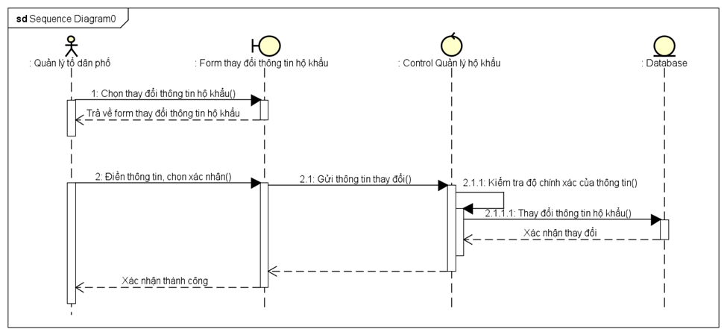
UC05 Thay đổi thông tin cả hộ

Slide 55
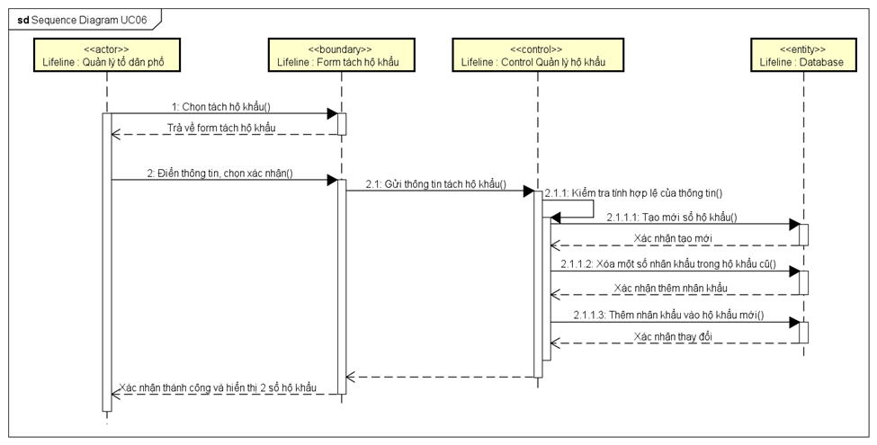
UC06 Tách hộ từ hộ khẩu đã có

Slide 56
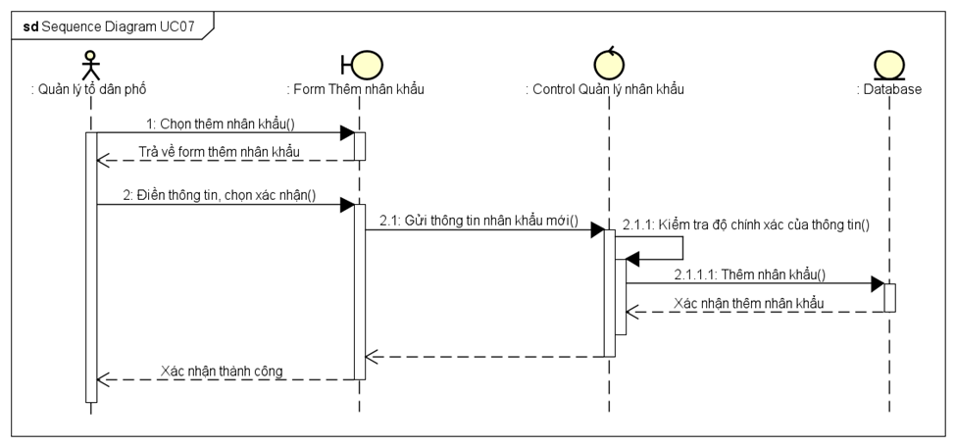
UC07 Thêm nhân khẩu

Slide 57
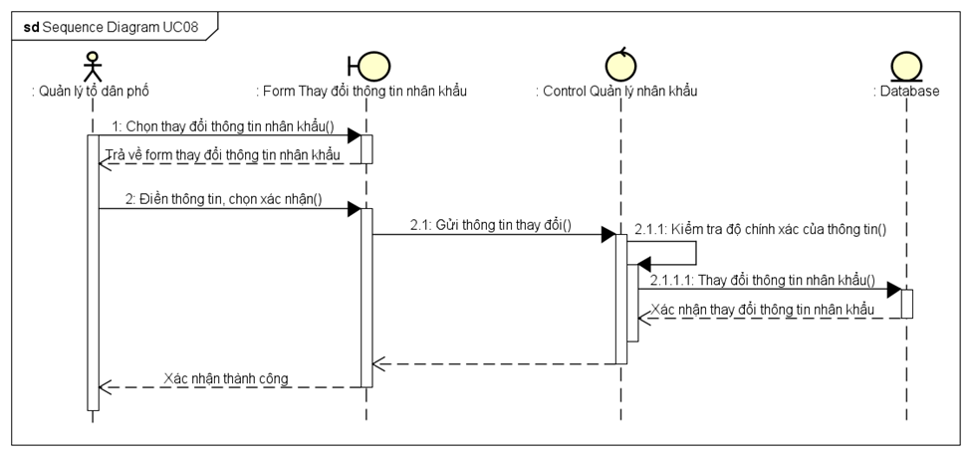
UC08 Thay đổi thông tin nhân khẩu

Slide 58
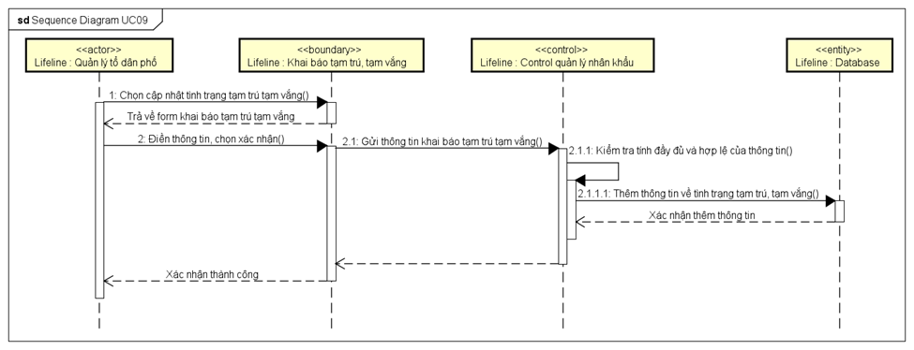
UC09 Cấp khai báo tạm trú/tạm vắng

Slide 59
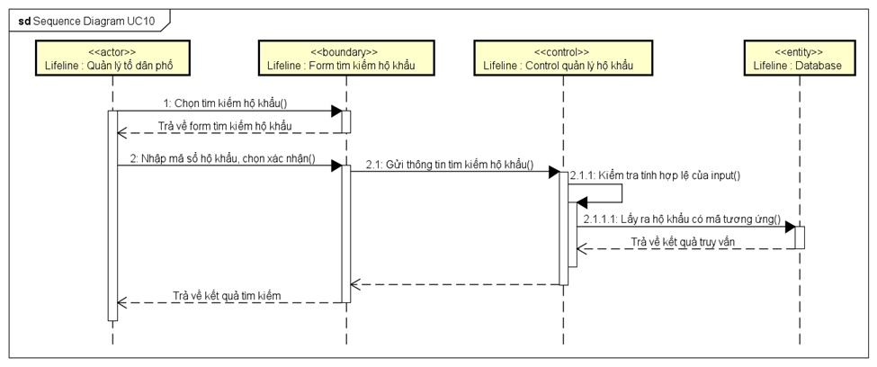
UC10 Tìm kiếm hộ khẩu

Slide 60
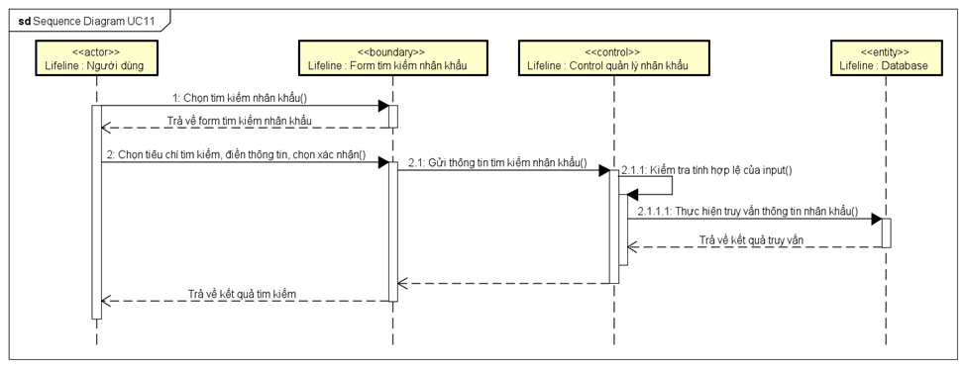
UC11 Tìm kiếm nhân khẩu

Slide 61
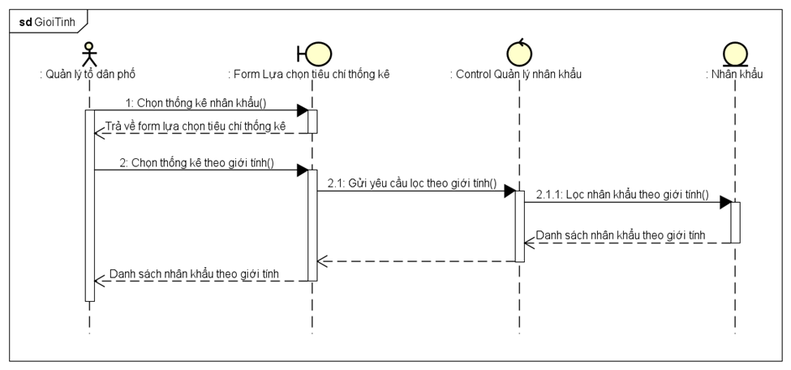
UC12 Thống kê theo giới tính

Slide 62
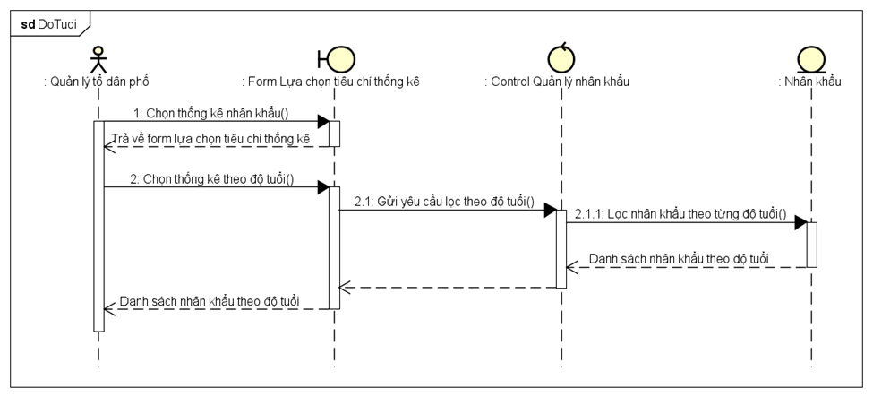
UC13 Thống kê theo độ tuổi

Slide 63
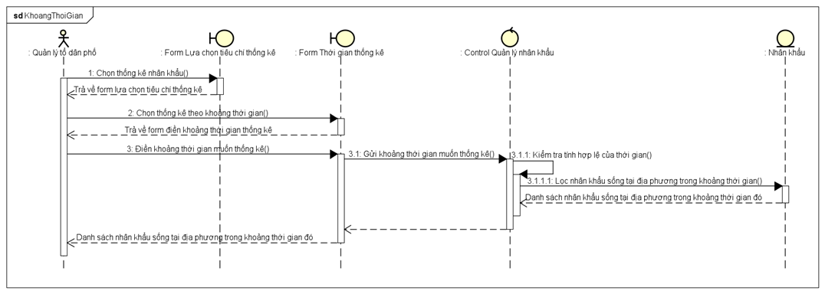
UC14 Thống kê theo khoảng thời gian

Slide 64
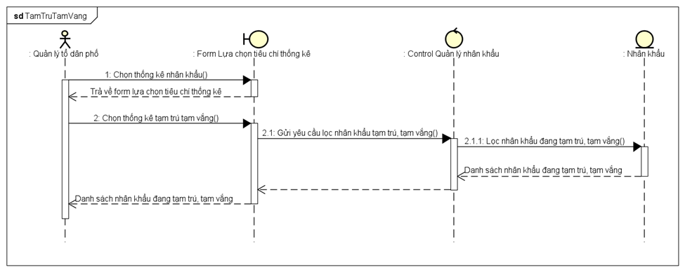
UC15 Thống kê tạm trú, tạm vắng

Slide 65
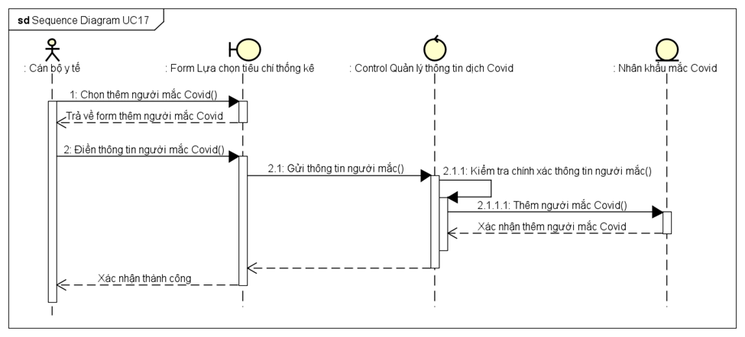
UC16 Thêm người mắc Covid

Slide 66
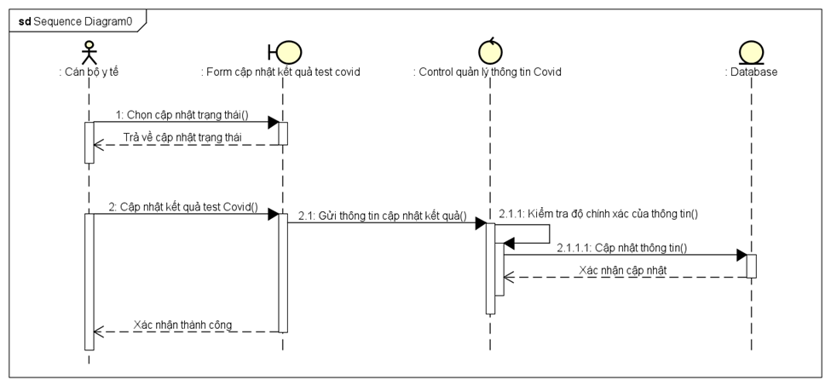
UC17 Cập nhật trạng thái

Slide 67
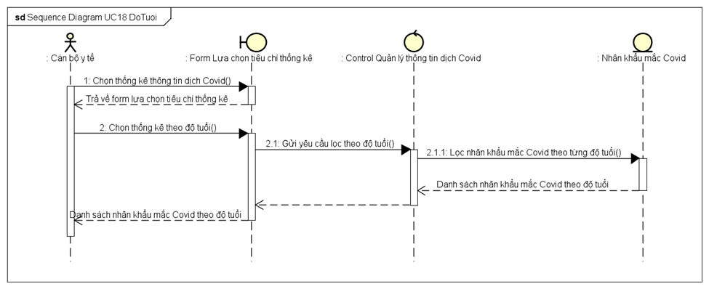
UC18 Thống kê theo độ tuổi

Slide 68
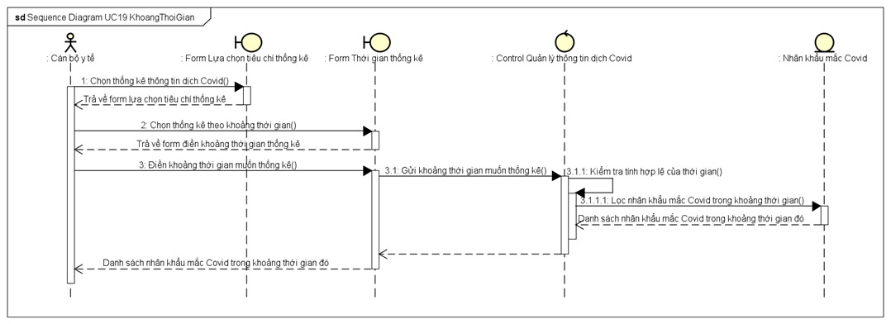
UC19 Thống kê theo khoảng thời gian

Slide 69

UC20 Thống kê số ca mắc

Slide 70

UC21 Thống kê số ca khỏi bệnh

Slide 71
Biểu đồ các lớp phân tích

Slide 72

Đăng nhập, đăng xuất

Slide 73

Quản lý hộ khẩu

Slide 74

Quản lý nhân khẩu

Slide 75

Quản lý thông tin Covid

Slide 76

Biểu đồ ERD

Slide 77

Biểu đồ ERD

Slide 78
Phần 4: Xây dựng chương trình
Để tạm cho dễ phân tách

Slide 79
Công cụ và thư viện sử dụng
Ngôn ngữ sử dụng: Java 18
Cơ sở dữ liệu: MySQL 8.0.32
Tạo giao diện: SceneBuilder
Các thư viện cần dùng :
JavaFX: Tạo giao diện đồ họa, kết nối với fxml
MySQL-Connector: Kết nối ứng dụng với MySQL

Slide 80
Hướng dẫn cài đặt và sử dụng
Toàn bộ project được đóng gói vào file ProjectCNPM.jar
Để chạy chương trình:
Cài đặt JDK 19
Cài đặt MySQL
Khởi tạo cơ sở dữ liệu từ file quan_ly_nhan_khau.sql
Chạy file ProjectCNPM.jar

Slide 81

Hướng dẫn cài đặt và sử dụng

Slide 82

Hướng dẫn cài đặt và sử dụng

Slide 83
Phần 5: kiểm thử chương trình
Để tạm

Slide 84
Kết luận
Hoàn thành phần mềm với đầy đủ các công đoạn, học được cách tiếp cận mới trong thiết kế xây dựng phần mềm
Ưu điểm: Giao diện người dùng thân thiện và đáp ứng được các yêu cầu đề ra ban đầu
Nhược điểm: thiếu thiết kế chuẩn để mã nguồn sạch

Slide 85
THANK YOU !

